Slide 1




برنامج دعم التعلمات الأساس
رياضيات--
المستوى
1
الفترة 4
الحصة 3
نسخة تجريبية

Slide 2




توجيهات لاستعمال العرض
شرائح خاصة بالأستاذ(ة)
إرشادات وشروحات على الأستاذ(ة) قولها
إيقاف العرض والقيام بمناولة /نمذجة

Slide 3








أيقونات توجيهية
أصغي إلى أستاذي وألاحظ ما يفعله.
أُحَضِّرُ لوازمي المدرسية قبل بداية الدرس.
العمل الجماعي
العمل في مجموعات صغرى
المناولة والألعاب
العمل الثنائي
عمل فردي على الكراسة
هذا النشاط مرتبط بتوظيف الألواح.

Slide 4


أهداف الحصة
في نهاية الحصة سيكون 80% من التلاميذ قادرين على:
تعرف وتمثيل وكتابة العدد 8.
إكمال متسلسلة منطقية حسب خاصيتي اللون والاتجاه.

Slide 5





الإعداد المادي للأستاذ(ة)
المذكرة اليومية
عدة المناولة
العرض الرقمي

Slide 6

هيكلة الحصة
1 – نشاط اعتيادي
قصة عدد
10 min
2 –نشاط التفكير المنطقي
إكمال متسلسلة منطقية حسب خاصيتي اللون والاتجاه
20 min
3 –أنشطة التهيئة لمهارات العد و الحساب
تعرف وتمثيل وكتابة العدد 8
20 min
4 –عمل فردي على الكراسة
الإنجاز- التصحيح
10 min
10 min
5 –لعبة
لعبة الشريط العددي

Slide 7

ألعاب | أنشطة التهيئة لمهارات العد والحساب | نشاط التفكير المنطقي | نشاط اعتيادي | افتتاح الحصة
مرحبا بكم أعزائي سنبدأ حصة اليوم، انتبهوا جيدا.
مرحبا بكم أبنائي الأعزاء

Slide 8






ألعاب | أنشطة التهيئة لمهارات العد والحساب | نشاط التفكير المنطقي | نشاط اعتيادي | افتتاح الحصة
ضعوا اللوحة والقلم والكراسة في القمطر، سنحتاجها في هذه الحصة.
كراسة
قلم الرصاص
لوحة

Slide 9
نشاط اعتيادي
قصة عدد : العدد 8

Slide 10

ألعاب | أنشطة التهيئة لمهارات العد والحساب | نشاط التفكير المنطقي | نشاط اعتيادي | افتتاح الحصة
  الآن من يريد أن يحكي لنا قصة عن العدد 8 بنفس الطريقة التي رأيناها.
  يحرص الأستاذ(ة) على إعطاء الفرصة لأكبر عدد من المتعلمين ويشجعهم على المشاركة ولو باللغة الأم.
  تشجيع المتعلمين على إنتاج وضعيات مسائل بسيطة: كان عندي 7 أقلام ملونة أعطتني أختي قلما ملونا أزرقا جديدا؛ كم أصبح لدي من أقلام؟ لعبت مع أصدقائي لعبة الكلل وكان عندي 6 كلل وفزت بكلتين؛ كم كلة أصبحت عندي؟ أعطاني أبي 5 دراهم وأعطتني أمي 3 دراهم؛ كم درهما أصبح عندي؟...
  يتم الحديث أيضا عن سابق العدد ولاحقه : أنا العدد 8 يسبقني في ترتيب الأعداد العدد 7 و يلحقني أو يليني العدد 9 ...

Slide 11
نشاط التفكير المنطقي
إكمال متسلسلة منطقية حسب خاصية اللون والاتجاه

Slide 12
ألعاب | أنشطة التهيئة لمهارات العد والحساب | نشاط التفكير المنطقي | نشاط اعتيادي | افتتاح الحصة
  الآن سنعود من جديد لنبني معا متسلسلات منطقية باستخدام الأشكال الهندسية لكن هذه المرة باعتماد خاصيتي اللون والاتجاه معا.
  لاحظوا معي كيف. انتبهوا جيدا لأنكم ستفعلون مثلي.

Slide 13
ألعاب | أنشطة التهيئة لمهارات العد والحساب | نشاط التفكير المنطقي | نشاط اعتيادي | افتتاح الحصة
  يبني الأستاذ(ة) هذه المتسلسلة المنطقية باستخدام بطاقات الأشكال.
  يقرأ الأستاذ(ة) المتسلسلة بالترتيب معتمدا معياري اللون و الاتجاه : مثلث أزرق نحو الأعلى– مثلث أخضر نحو الأسفل - مثلث أزرق نحو الأعلى ...
  يثير الأستاذ(ة) انتباه المتعلمين إلى رأس المثلث في كل مرة وإلى تناوب اللون والاتجاه في المتسلسلة.
  يدعو الأستاذ(ة) أحد المتعلمين لقراءتها.
  يدعو الأستاذ(ة) أحد المتعلمين لإعادة بناء وقراءة نفس المتسلسلة.

Slide 14
ألعاب | أنشطة التهيئة لمهارات العد والحساب | نشاط التفكير المنطقي | نشاط اعتيادي | افتتاح الحصة
  يبني الأستاذ(ة) هذه المتسلسلة المنطقية باستخدام بطاقات الأشكال.
  يقرأ الأستاذ(ة) المتسلسلة بالترتيب معتمدا معيار الاتجاه : مثلث أخضر نحو اليمين– مثلث أزرق نحو اليسار– مثلث أخضر نحو اليمين...
  يثير الأستاذ(ة) انتباه المتعلمين إلى رأس المثلث في كل مرة وإلى تناوب اللون والاتجاه في المتسلسلة.
  يدعو الأستاذ(ة) أحد المتعلمين لقراءتها.
  يدعو الأستاذ(ة) أحد المتعلمين لإعادة بناء وقراءة نفس المتسلسلة.

Slide 15
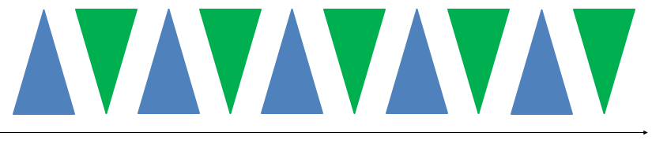
ألعاب | أنشطة التهيئة لمهارات العد والحساب | نشاط التفكير المنطقي | نشاط اعتيادي | افتتاح الحصة
  الآن ستعملون في مجموعات وستقومون بإعادة بناء نفس المتسلسلة المنطقية باستعمال أشكالكم الهندسية.
  يمر الأستاذ(ة) لتقديم التغذية الراجعة.

Slide 16
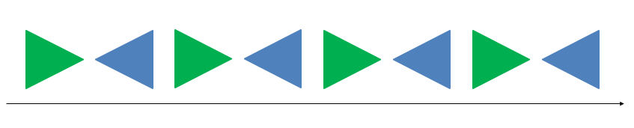
ألعاب | أنشطة التهيئة لمهارات العد والحساب | نشاط التفكير المنطقي | نشاط اعتيادي | افتتاح الحصة
  الآن ستعملون في مجموعات وستقومون بإعادة بناء نفس المتسلسلة المنطقية باستعمال أشكالكم الهندسية.
  يمر الأستاذ(ة) لتقديم التغذية الراجعة.

Slide 17

ألعاب | أنشطة التهيئة لمهارات العد والحساب | نشاط التفكير المنطقي | نشاط اعتيادي | افتتاح الحصة
  دائما في مجموعات تأخذون مثلثات بألوان مختلفة وستقومون ببناء متسلسلات منطقية باعتماد خاصيتي اللون و الاتجاه معا.
  يمكن إثارة انتباه المتعلمين إلى إمكانية تكرار نفس اللون أو الاتجاه في المتسلسلة قبل ظهور اللون أو الاتجاه الموالي.
  يمر الأستاذ(ة) لتقديم التغذية الراجعة.
  يدعو الأستاذ(ة) كل مجموعة لقراءة متسلسلتها المنطقية.

Slide 18
ألعاب | أنشطة التهيئة لمهارات العد والحساب | نشاط التفكير المنطقي | نشاط اعتيادي | افتتاح الحصة
  الآن ودائما باستعمال المثلثات ستظهر أمامكم مجموعة من المتسلسلات المنطقية باعتماد خاصيتي اللون والاتجاه معا. المجموعة الفائزة هي المجموعة الأسرع في بناء المتسلسلة بنجاح.
  يدعو الأستاذ(ة) في كل مرة المجموعة الفائزة لقراءة المتسلسلة المنطقية.

Slide 19
ألعاب | أنشطة التهيئة لمهارات العد والحساب | نشاط التفكير المنطقي | نشاط اعتيادي | افتتاح الحصة
  المتسلسلة الأولى:

Slide 20
ألعاب | أنشطة التهيئة لمهارات العد والحساب | نشاط التفكير المنطقي | نشاط اعتيادي | افتتاح الحصة
  المتسلسلة الثانية:

Slide 21

ألعاب | أنشطة التهيئة لمهارات العد والحساب | نشاط التفكير المنطقي | نشاط اعتيادي | افتتاح الحصة
  الآن خذوا ألواحكم. ستظهر أمامكم متسلسلات منطقية وفي كل مرة ستكتبون رقم الشكل الناقص.
  المتسلسلة 1:
  ما هو رقم الشكل الناقص؟
2
1
1
1

Slide 22

ألعاب | أنشطة التهيئة لمهارات العد والحساب | نشاط التفكير المنطقي | نشاط اعتيادي | افتتاح الحصة
  ارفعوا الألواح. صححوا
  يقدم الأستاذ(ة) التغذية الراجعة.
2

Slide 23
ألعاب | أنشطة التهيئة لمهارات العد والحساب | نشاط التفكير المنطقي | نشاط اعتيادي | افتتاح الحصة
  المتسلسلة 2:
  ما هو رقم الشكل الناقص؟
1
1
1
2

Slide 24
ألعاب | أنشطة التهيئة لمهارات العد والحساب | نشاط التفكير المنطقي | نشاط اعتيادي | افتتاح الحصة
  ارفعوا الألواح. صححوا.
  يقدم الأستاذ(ة) التغذية الراجعة.
1

Slide 25
أنشطة التهيئة لمهارات العد والحساب
تعرف وتمثيل وكتابة العدد 8

Slide 26

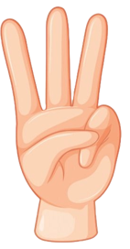
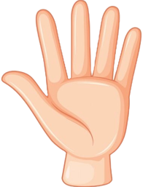
ألعاب | أنشطة التهيئة لمهارات العد والحساب | نشاط التفكير المنطقي | نشاط اعتيادي | افتتاح الحصة
  تعرفنا في بداية هذه الحصة من خلال نشاط قصة عدد على العدد 8.
  لاحظوا معي هذه 8 كؤوس من العصير.
  يتم الترديد . ثمانية مع رفع 8 أصابع للإشارة إلى 8 ثم بطاقة العدد 8.
8

Slide 27


ألعاب | أنشطة التهيئة لمهارات العد والحساب | نشاط التفكير المنطقي | نشاط اعتيادي | افتتاح الحصة
  وهذه 8 قطع من الحلوى.
  يتم الترديد ثمان قطع من الحلوى . ثمانية مع رفع 8 أصابع للإشارة إلى 8 ثم بطاقة العدد 8.
8

Slide 28

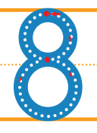
ألعاب | أنشطة التهيئة لمهارات العد والحساب | نشاط التفكير المنطقي | نشاط اعتيادي | افتتاح الحصة
  لاحظوا معي كيف نكتب العدد 8.
  يتوجه الأستاذ(ة) نحو السبورة ويعطي بظهر للمتعلمين ليتم تقليده في نفس اتجاه الكتابة.
  يكتب الأستاذ(ة) العدد 5 في الهواء ويدعو المتعلمين بفعل ما يفعله.
  يكتب الأستاذ(ة) العدد 5 على السبورة مع التصريح بكل مراحل الكتابة.

Slide 29
ألعاب | أنشطة التهيئة لمهارات العد والحساب | نشاط التفكير المنطقي | نشاط اعتيادي | افتتاح الحصة
  الآن خذوا ألواحكم. أكتبوا 8.
  يتجول الأستاذ(ة) لتقديم التغذية الراجعة.

Slide 30




ألعاب | أنشطة التهيئة لمهارات العد والحساب | نشاط التفكير المنطقي | نشاط اعتيادي | افتتاح الحصة
  ارفعوا الألواح.
  يستمر الأستاذ(ة) في تقديم التغذية الراجعة.
  يمكن تكرار العملية لمرتين أو ثلاث حتى نعطي الفرصة للمتعلم للتدرب أكثر.
8

Slide 31
عمل فردي على الكراسة
تمارين على الكراسة

Slide 32
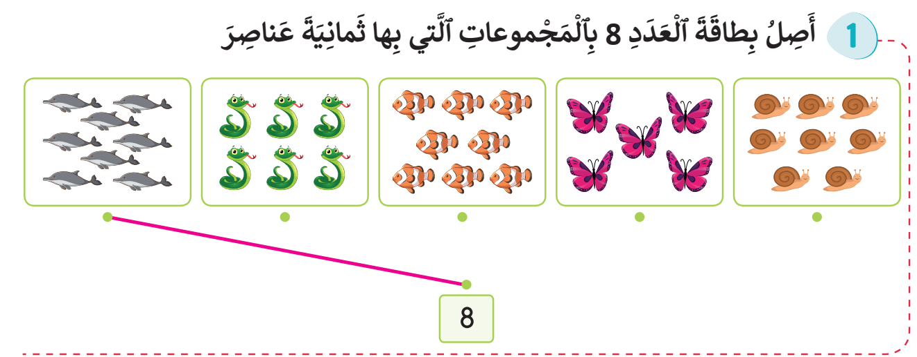
ألعاب | أنشطة التهيئة لمهارات العد والحساب | نشاط التفكير المنطقي | نشاط اعتيادي | افتتاح الحصة
  خذوا كراساتكم سننجز التمرين 1 الصفحة 11 من كراسة الرياضيات. لاحظوا كيف.

Slide 33
ألعاب | أنشطة التهيئة لمهارات العد والحساب | نشاط التفكير المنطقي | نشاط اعتيادي | افتتاح الحصة
  صححوا.

Slide 34
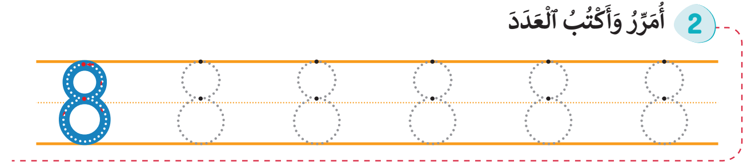
ألعاب | أنشطة التهيئة لمهارات العد والحساب | نشاط التفكير المنطقي | نشاط اعتيادي | افتتاح الحصة
  الآن نمر إلى التمرين الثاني.
  يشرح الأستاذ(ة) التعليمة ويعيد نمذجة طريقة الكتابة على السبورة.

Slide 35
لعبة: الشريط العددي
تعرف وإكمال نمط حسابي باستعمال الشريط العددي

Slide 36
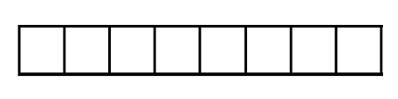

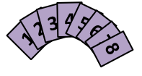
ألعاب | أنشطة التهيئة لمهارات العد والحساب | نشاط التفكير المنطقي | نشاط اعتيادي | افتتاح الحصة
  الآن سنلعب من جديد باستخدام الشريط العددي وستحاولون تعرف وإكمال أنماط حسابية.
  يُنمذج الأستاذ(ة) اللعبة مستعينا بالبطاقة التقنية للنشاط في الملحق 1 .( الأعداد من 1 إلى 8).
ٍٍ

Slide 37
تبصر الحصة
- تسجيل الملاحظات حول سير الحصة على المذكرة اليومية؛
- تسجيل نسبة التحكم التقديرية من أهداف الحصة.

Slide 38
الملحق 1

Slide 39

تعرف وإكمال نمط حسابي باستعمال الشريط العددي
تعرف وإكمال نمط حسابي باستعمال الشريط العددي | أهداف النشاط
بطاقات الأعداد، الشريط العددي | المعينات الديداكتيكية
10 دقيقة | المدة الزمنية
1
2
3
4
1 | 2 | 3 | 4 | 5 | 6 | 7
1
2
3
4
5
5
6
6
7
7

Slide 40

تعرف وإكمال نمط حسابي باستعمال الشريط العددي
سيرورة الإنجاز
تنظيم وإعداد الفضاء؛ تحضير المعينات الديداكتيكية؛ جذب انتباه المتعلمين؛ التصريح بأهداف النشاط. | التهيئة
1) النمذجة
يرسم الميسر على الأرض شريطا عدديا، ويذكرهم بالعد التصاعدي ابتداء من العدد 1، يقف في خانة العدد 1 وينتقل تدريجيا من خانة إلى أخرى مع ترديد الأعداد من 1 إلى 7.
يقوم الميسر بإخفاء بعض خانات الأعداد في الشريط العددي (مثلا يخفي خانات الأعداد الزوجية)، يقف في خانة العدد 1 ينتقل بخطوتين ، يقفز على خانة العدد 2 وينتقل إلى خانة العدد 3 مع العد والترديد: 1-3-5-7)
1 | 2 | 3 | 4 | 5 | 6 | 7
1 | 2 | 3 | 4 | 5 | 6 | 7
1 | 2 | 3 | 4 | 5 | 6 | 7

Slide 41

تعرف وإكمال نمط حسابي باستعمال الشريط العددي
2) الممارسة الموجهة
يوزع الميسر التلاميذ إلى مجموعتين، ويقوم بإخفاء بعض خانات الأعداد (أو يزيل بطاقات الأعداد من الخانات). كل مجموعة تتوفر على بطاقات الأعداد من 1 إلى 7. تختار كل مجموعة البطاقات المناسبة ويضع ممثل كل مجموعة بطاقات الأعداد في الخانات الفارغة.
1
2
3
4
1
2
3
4
5
5
6
6
7
7
1 | 2 |  | 4 |  | 6
1 |  | 3 |  | 5 |  | 7

